Slide 1

Институт управления, экономики и финансов
МИРОВАЯ ЭКОНОМИКА
профиль с III курса бакалавриата
направление 38.03.01 – «Экономика»
Кафедра территориальной экономики

Slide 2
МИРОВАЯ ЭКОНОМИКА профиль с III курса бакалавриата направление 38.03.01 – «Экономика»
Срок обучения: 4 года
Квалификация выпускника:
бакалавр экономики
Форма обучения: очная
Обучение производится
на бюджетной и контрактной основе.

Slide 3
МИРОВАЯ ЭКОНОМИКА профиль с III курса бакалавриата направление 38.03.01 – «Экономика»
Особенности профиля –
подготовка экономистов широкого профиля со знанием специфики мирохозяйственных процессов
для работы в департаментах
внешнеэкономических связей
Министерств, ведомств,
предприятий и организаций

Slide 4
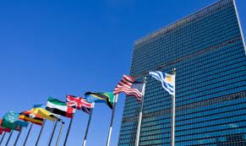
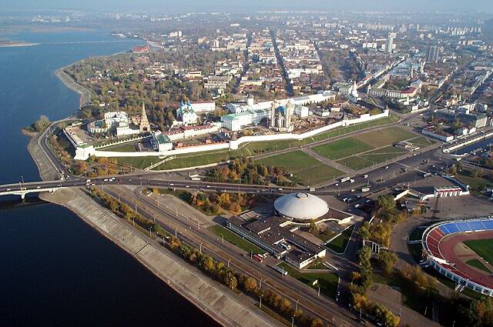
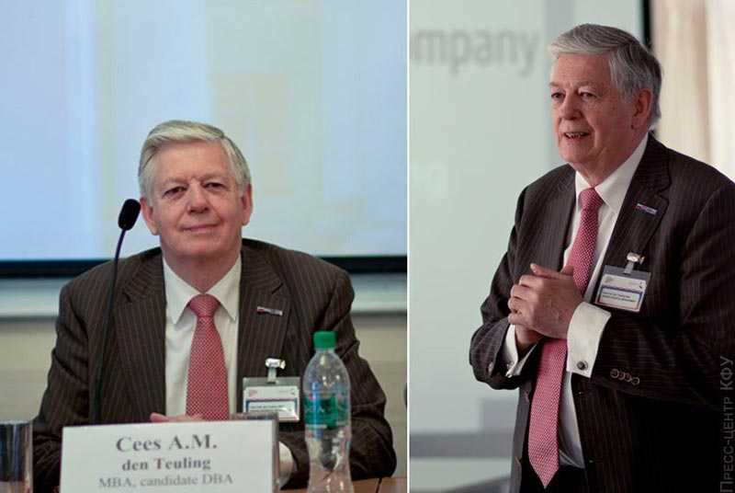

 | Подготовка специалистов в российские и зарубежные компании, международные корпорации, банки, государственные структуры
Преподавание с привлечением российских и зарубежных специалистов в области мировой экономики и финансов
 | Адаптация студентов к реальным условиям будущей работы в местах практики

Slide 5

Основные изучаемые предметы
Международная торговля
Международные финансы
Организация и регулирование внешнеэкономической деятельности
Таможенное дело
Рынок ценных бумаг зарубежных стран
Глобалистика

Slide 6
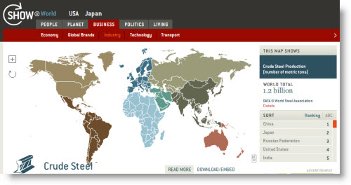
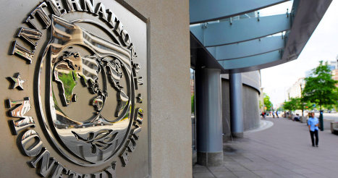
Вы узнаете о современных тенденциях развития мировой экономики, научитесь различным методам анализа глобальных экономических событий
 | Выпускная квалификационная работа выполняется на реальных практических Данных

Slide 7
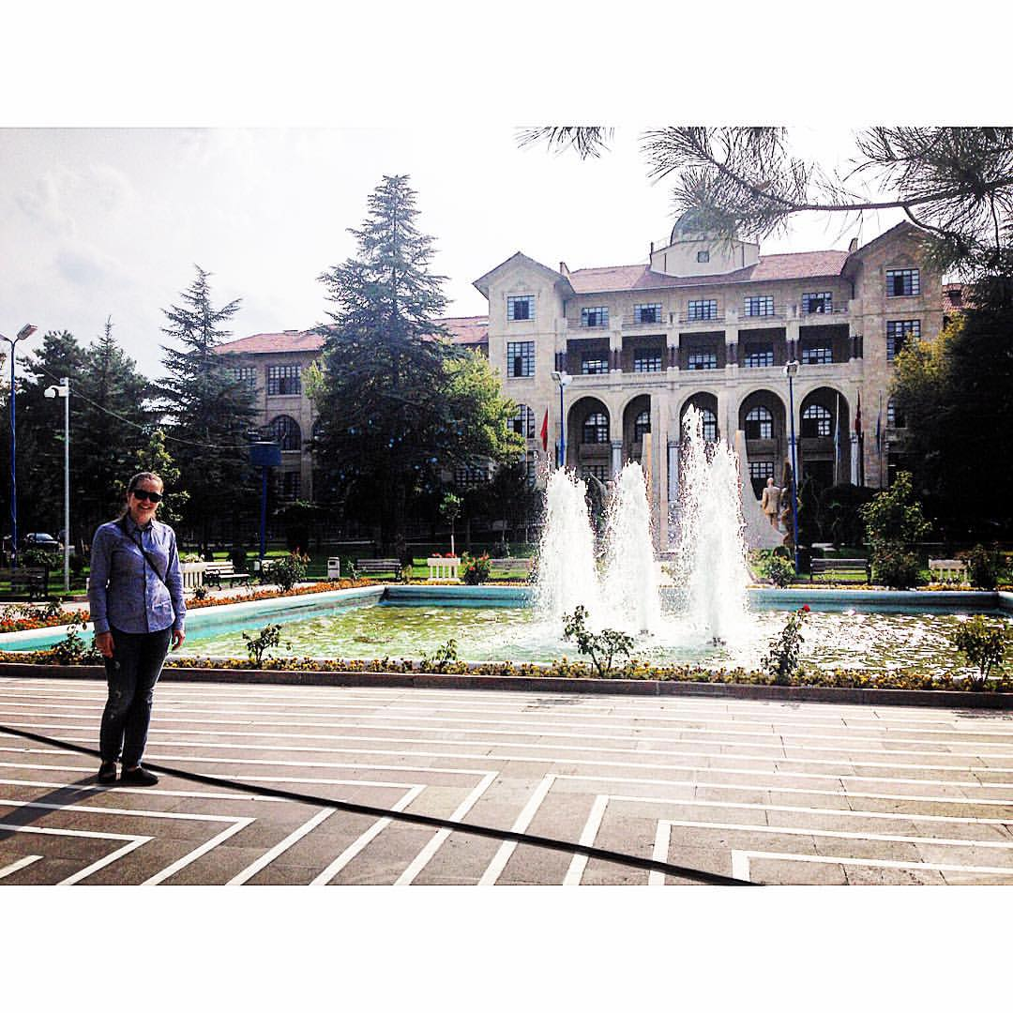
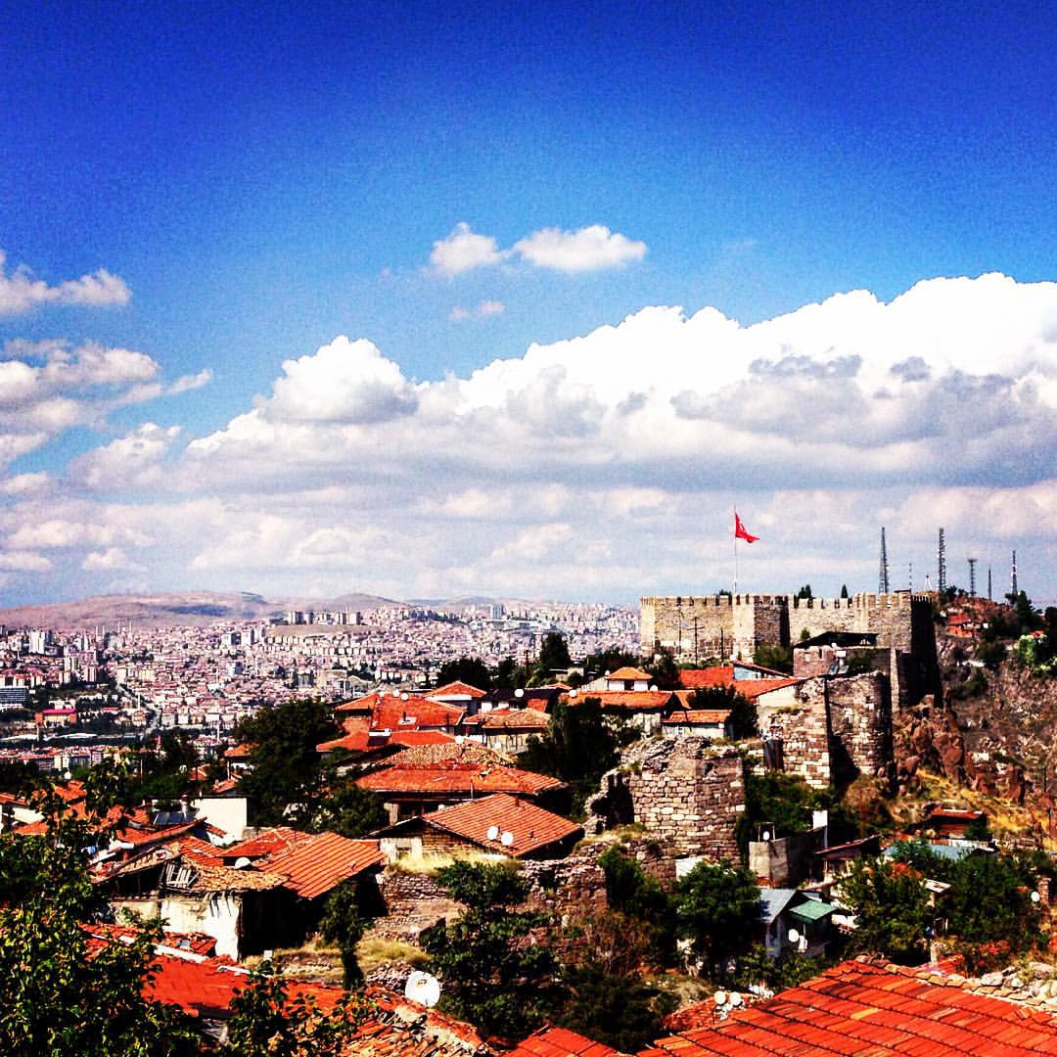
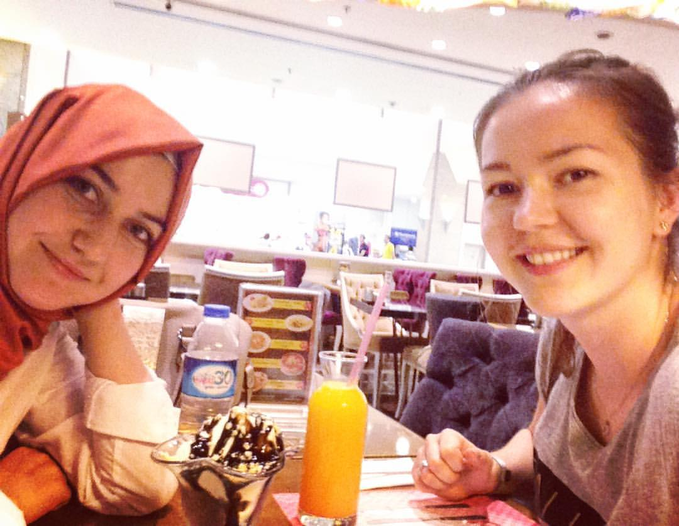
Возможны стажировки в заграничных ВУЗах.

Slide 8
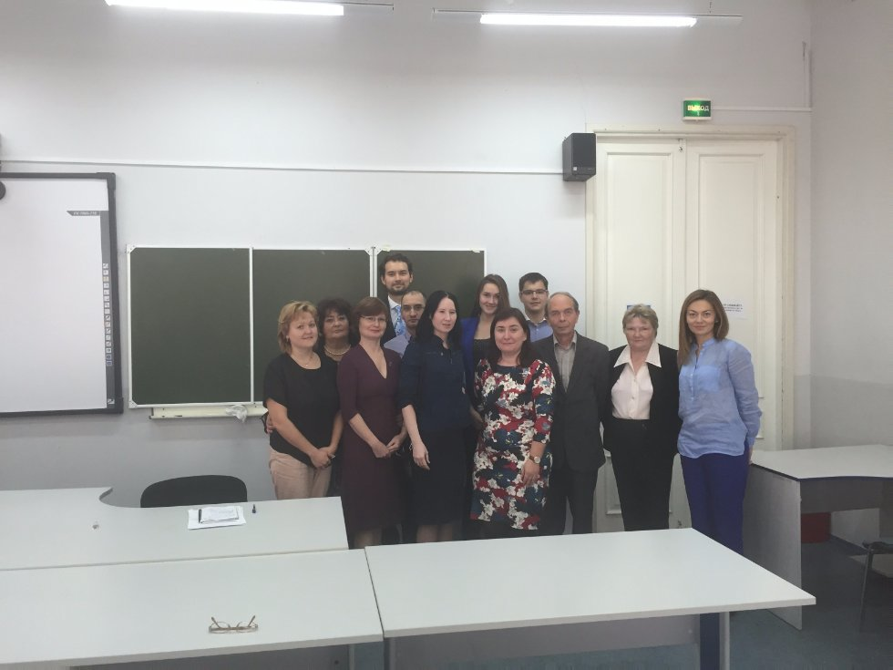
В состав кафедры входят 4 доктора наук, 1 PhD, 16 кандидатов наук.

Slide 9
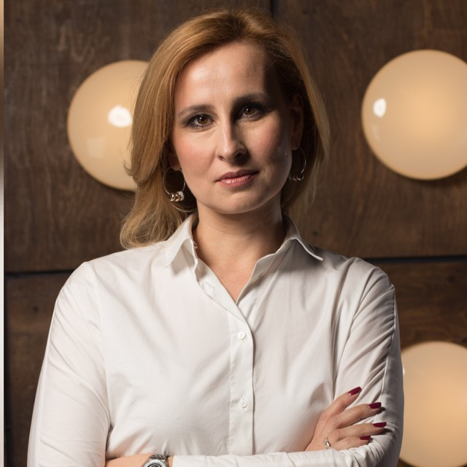
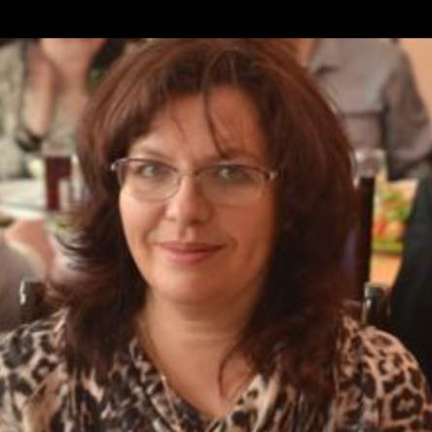
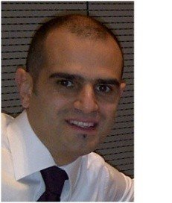
Также на профиле ведут подготовку студентов преподаватели-практики:
Салихова Салихзянова
Роза Иван Этцо - Наталья
Салиховна – доцент Университета Александровна -
начальник отдела Кальяри финансовый
таможенных платежей (Università degli директор
Татарстанской таможни Studi di Cagliari) COO Swiftcom
Италия Networks Limited
(Великобритания)

Slide 10




Места трудоустройства выпускников
Отделы внешне-
экономической деятельности предприятий
Татарстанская таможня
Представи- тельства зарубежных компаний
Консульства и посольства в РТ
Экономические отделы совместных предприятий

Slide 11










Основные партнеры кафедры территориальной экономики:
Министерство промышленности и торговли Республики Татарстан
Комитет Республики Татарстан
по социально-экономическому мониторингу

Slide 12

направление 38.03.01 – «Экономика»
Институт управления,
экономики и финансов
МИРОВАЯ ЭКОНОМИКА –
ТВОЕ GLOBAL’НОЕ
БУДУЩЕЕ!!!

